Slide 1
Физическое качество «СИЛА»

Slide 2
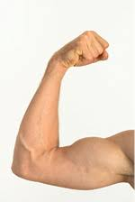
Сила - это способность человека преодолевать внешнее сопротивление или противостоять ему за счет мышечных усилий (напряжений).
Самыми благоприятными периодами развития силы у мальчиков и юношей считается возраст от 13 до 18 лет, а у девочек и девушек — от 11 до 16 лет. Наиболее значительные темпы возрастания относительной силы различных мышечных групп наблюдаются в младшем школьном возрасте, особенно у детей от 9 до 11 лет.

Slide 3

Использование средств легкой атлетики для воспитания силы.
Бег с высоким подниманием бедра, с захлестыванием голени, выпады, прыжки на каждой ноге и т д…

